Slide 1


Проект. Виртуальный коуч.
Выполнил: Плюснин О.Л.

Slide 2


Специализация «Data Science, Computer Vision»
О чём Ваш проект
1
Тема: Создание виртуального коуча
2
Цель: создать программу для оценки правильности выполнения упражнений по видео с тренером
...
3
Актуальность предложения:
С помощью нашего приложения пользователь сможет удостовериться в правильности и эффективности действий, просто загрузив видео со своей тренировкой. Приложение сравнит его движения с движениями тренера и даст рекомендации.

Slide 3




Специализация «Data Science, Computer Vision»
Планирование
Продолжительность каждого из этапов: работа была разбита на недельные спринты
Сроки
До 25 октября 2023 года
Технические ресурсы

Slide 4
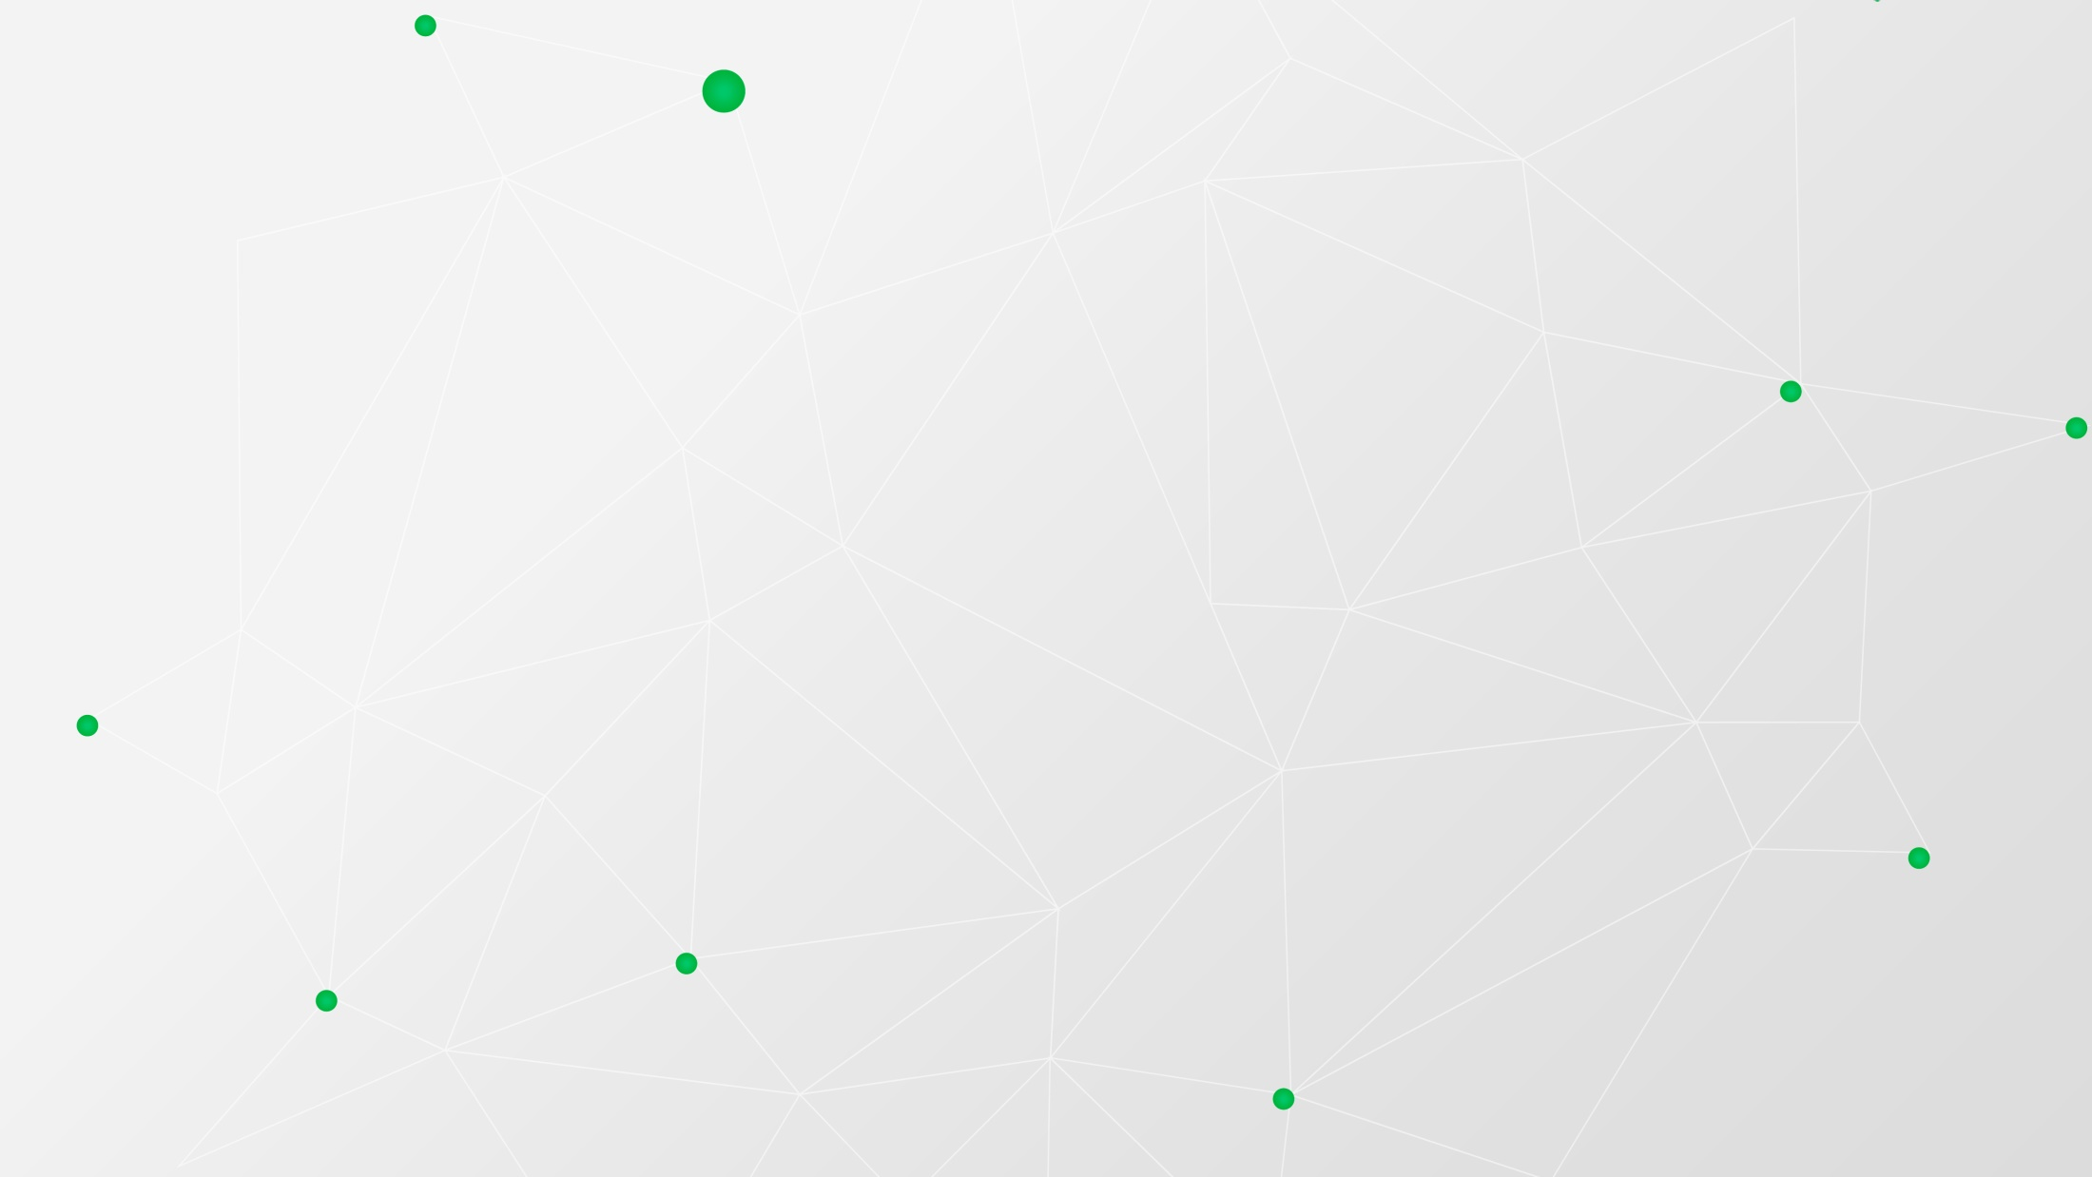
Источником данных являются изображения из открытых источников в интернете,
видео с видеохостингов, а также собственные файлы.
Специализация «Data Science, Computer Vision»
Источники данных
......................

Slide 5

Специализация «Data Science, Computer Vision»
Алгоритмы ИИ
1
В проекте была использована нейройная сеть keypointrcnn_resnet50_fpn из библиотеки torchvision
...

Slide 6
Специализация «Data Science, Computer Vision»
Технологический стек для проекта
1
Нейронная сеть keypointrcnn_resnet50_fpn для получения ключевых точек позы человека
.....
2
Афинное преобразование с помощью метода наименьших квадратов
...
3
Обрезка изображения по маске детекции для более точного расчета метрик оценки правильности выполнения упражнения
.........
4
Перенос начала координат в центр изображения для более точного расчета метрик оценки правильности выполнения упражнения
5
В качестве метрик были использованы косинусное расстояние и взвешенное расстояние
...
............
....
6
Библиотека OpenCV для работы с видео
..........
7
8
...
..........
.......
9

Slide 7


Специализация «Data Science, Computer Vision»
Метрики успешности
В качестве метрик определения правильности выполнения упражнений были использованы косинусное расстояние и взвешенное расстояние, их средние значения по векторам и точкам.
В результате было получено видео с выполнением упражнения тренером и учеником с отображением метрик.
......................

